Slide 1
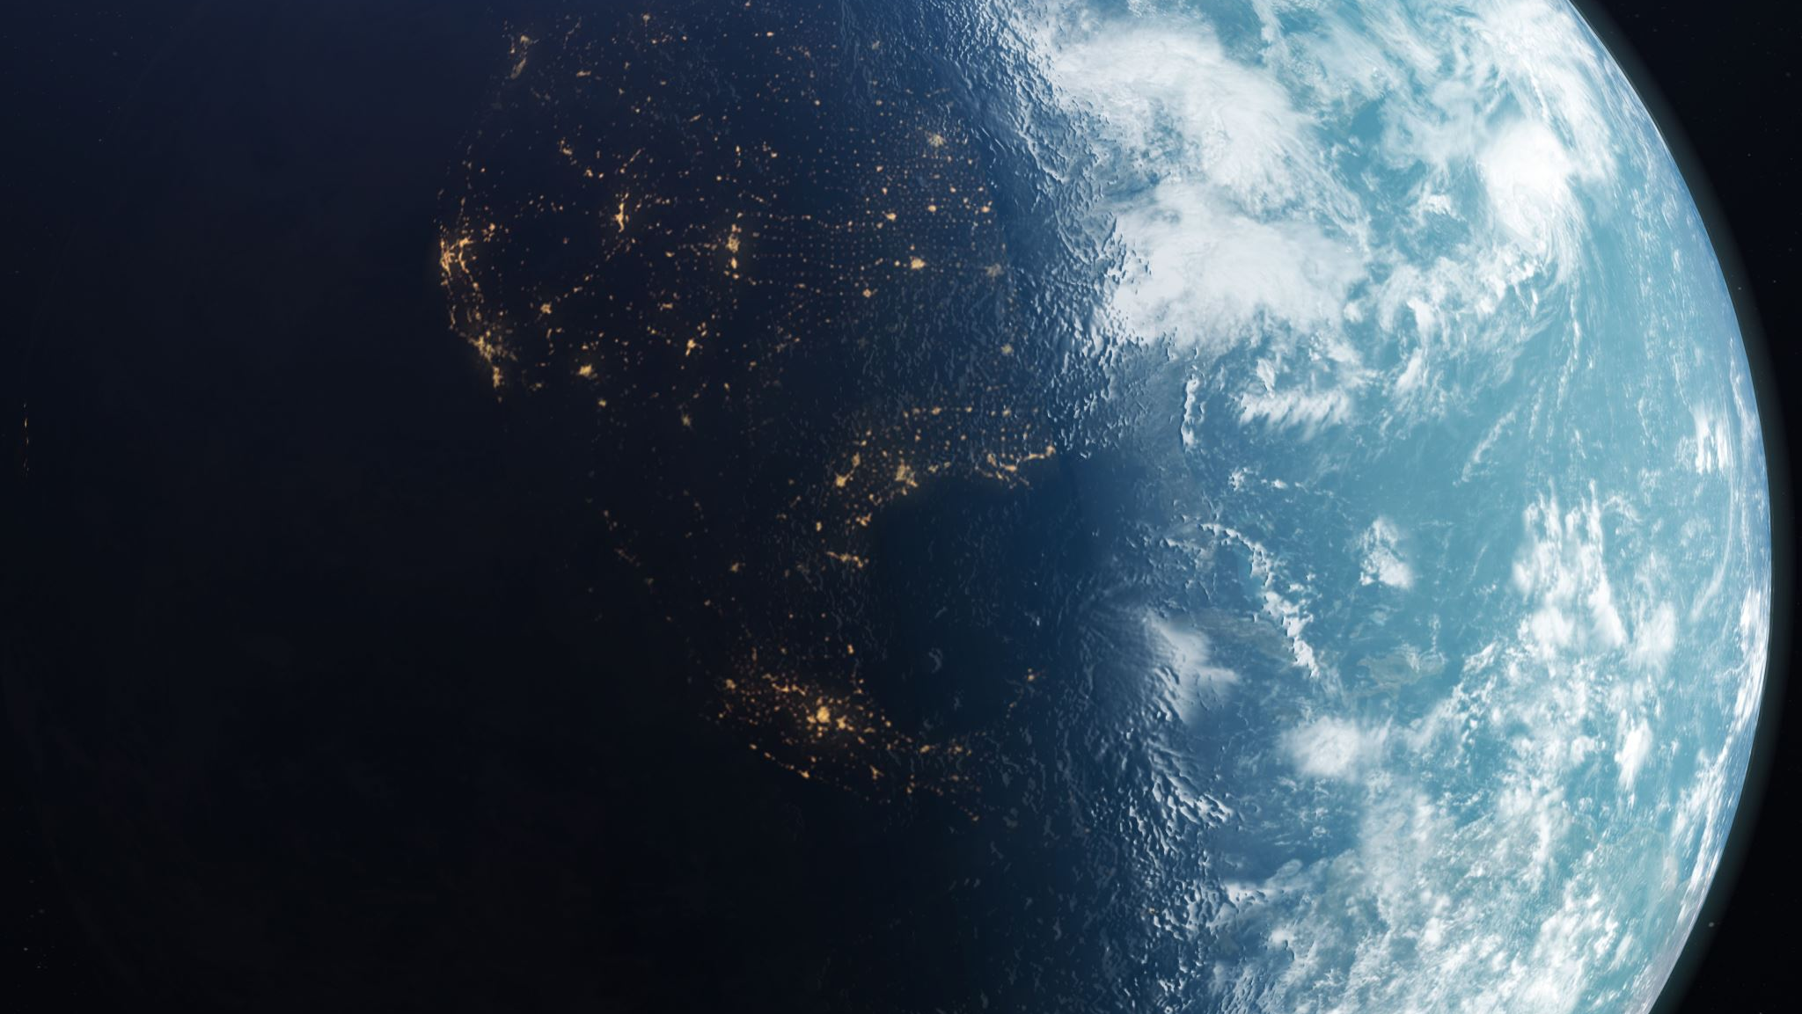
KoŽA IN KROVNE STRUKTURE
Nika perko in živa perko 7.a
Učitelj: gašper klemenčič
Datum: 7.3.2022

Slide 2
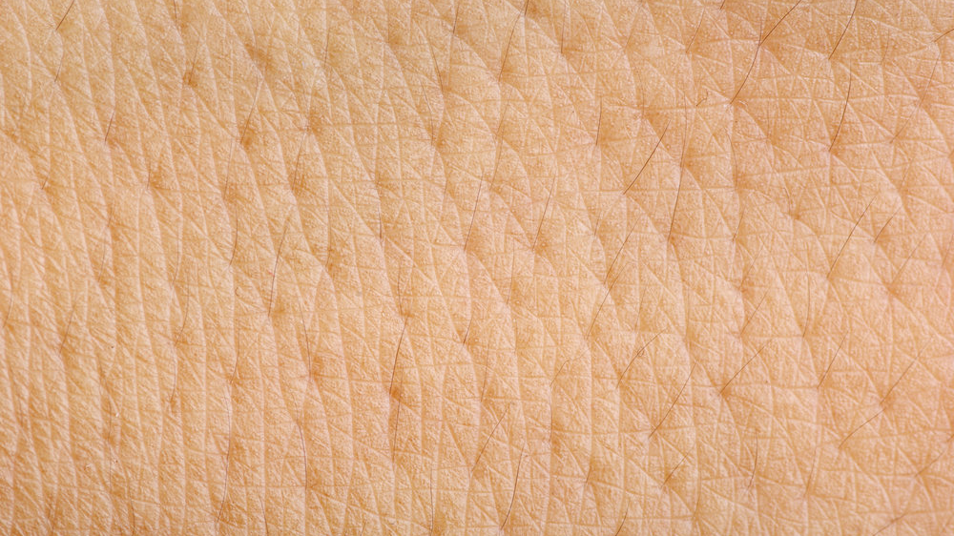
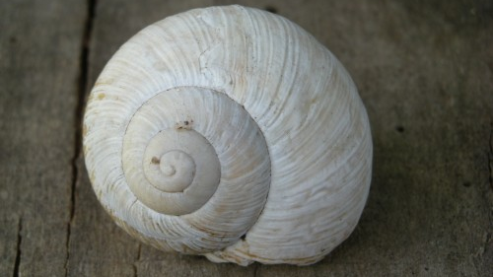
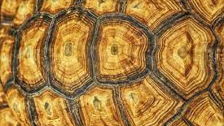
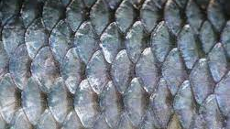
KROVNE STRUKTURE
Slika 2: polžja hiška
Slika 1: koža
Obdaja organizem,
Meja med notranjostjo organizma in okoljem v katerem živi,
S skupno besedo krovne strukture.
Slika 3: želvji oklep
Slika 4: luske

Slide 3
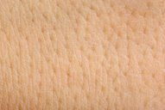
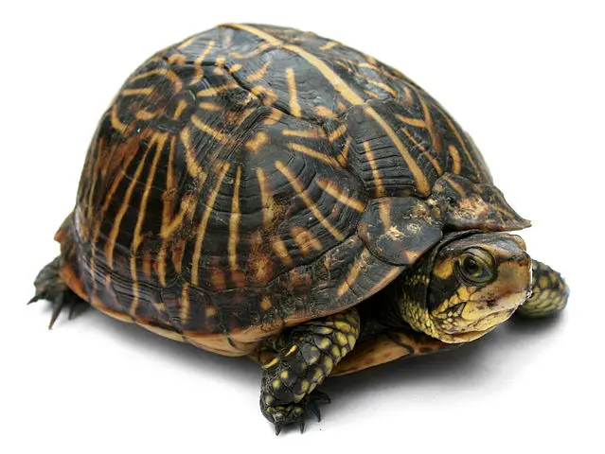
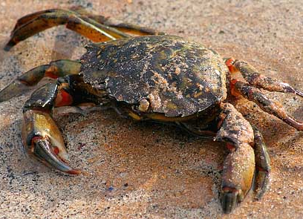
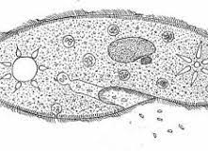
KROVNE STRUKTURE RAZLIČNIH ORGANIZMOV
Membrana pri enoceličarjih,
Hitinjača pri rakih,
Oklep pri želvah,
Pri ljudeh koža.
Slika 5: Koža
Slika 6: Želvji oklep
Slika 7: Hitinjača
Slika 8: Membrana

Slide 4
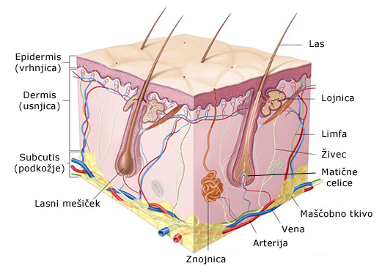
OPIS KOŽE
Izsuševanje kože ob prehodu iz vode na kopno,
Zaradi izsuševanja imajo kopenski vretenčarji roževinasto plast kože,
Če je predebela preprečuje prehajanje vode in z tem izsuševanje,
Nekatere celice vrhnjice vsebujejo tudi barvilo, pri ljudeh to je melanin,
Je naj večji in najtežji organ oz. Čutilo,
Pri odraslih je velika okoli 2,5, tehta okoli 10 kg.
Slika 9: shema zgradbe kože sesalcev

Slide 5
FUNKCIJE KOŽE
Ščiti organizme pred boleznimi,
Je glaven vir dobrega počutja in zdravja,
Zdrava koža je kot pregrada med zunanjim svetom, ki ščiti notranjega,
Je naša prva obrambna linija.

Slide 6
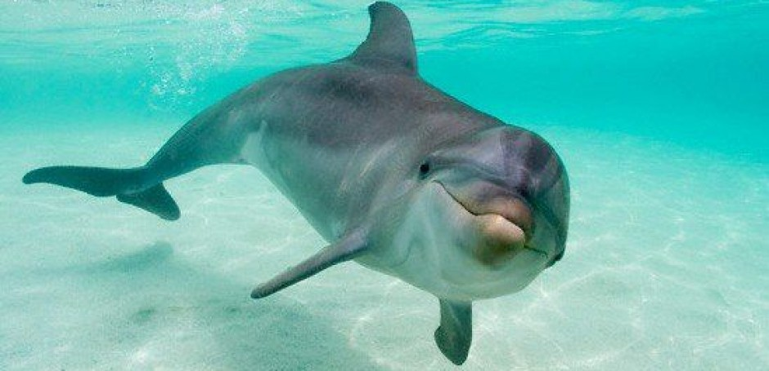
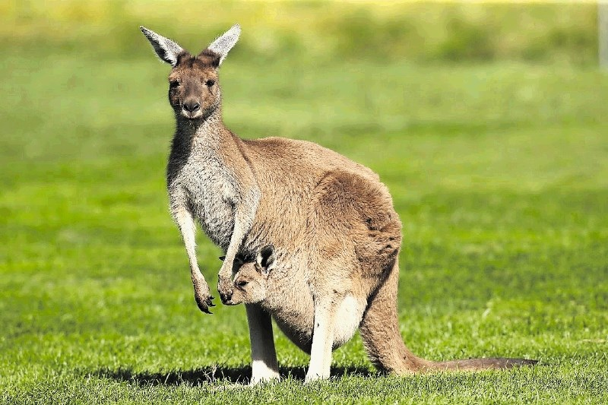
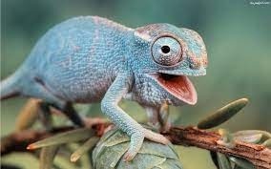
KOŽA PRI OSTALIH ŽIVIH BITJIH
PLAZILCI:
Imajo tanke roževinaste luske,
lahko pa debele plasti roževine (želvji oklep).
SESALCI:
Pri njih so se razvile še druge kožne tvorbe,
Dlake, pri ptičih pa perje,
Pomaga pri ohranjevanju stalne telesne temperature.
Slika 10: delfin
Slika 11: kenguru
Slika 12: kameleon

Slide 7
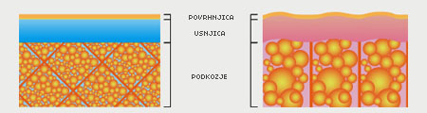
NALOGA PODKOŽJA
Podkožje (subkutis) je globoka plast pod usnjico,
sestavlja ga rahlo vezivo ,
več ali manj maščobe, ki preprečuje oddajanje toplote (kot izolacija),
Varuje globje ležeče organe pred mehanskimi vplivi (udarci).
Slika 13: razpredelnica podkožja

Slide 8
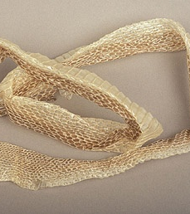
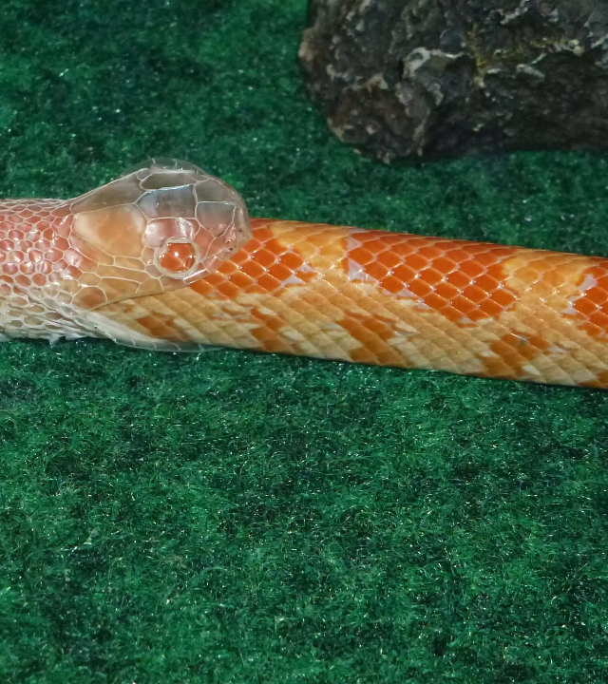
LEVITEV KAČE
Je proces pri katerem kača odvrže svojo trdno zunanjost kože,
Kožo odvrže zato, ker ji je ta premajhna in pod njo zraste nova,
Levitev je proces, ki ga regulirajo hormoni,
Proces je nujen, saj kače imajo neprepustno kožo, ki jih varuje pred:
Izgubo vode skozi tanko kožo,
Vplivi okolja.
Odvrženi koži pravimo lev,
Zaradi obstojnosti lahko določimo kateri skupini ta lev pripada.
Slika 15: lev
Slika 16: levitev

Slide 9
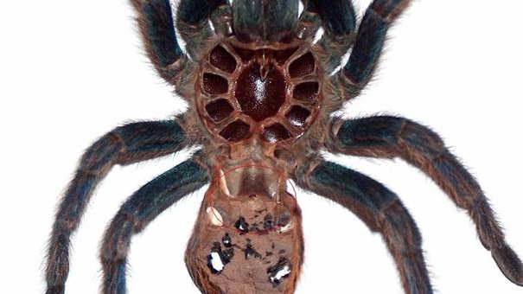
LEVITEV PAJKOV
Večina pajkov se levi, dokler ne odraste,
Nekaj vrst pa se levi do konca življenja,
Tik pred levitvijo se obesi z ustreznega mesta,
Obesijo se z levitveno nitjo,
Razen ptičjih pajkov, ki se uležejo na hrbet.
Iz levitev traja pri manjših pajkih 10 do 15 minut, pri največjih pa tudi po nekaj ur.
Pajek, ki ne uspe spraviti vseh nog iz leva, po navadi pogine.
Slika 17: levitev pajka

Slide 10
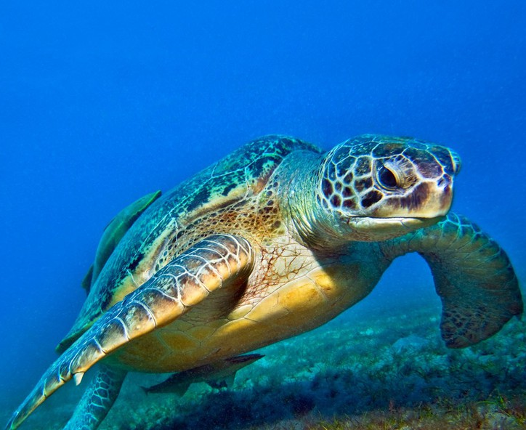
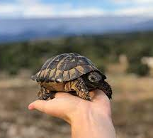
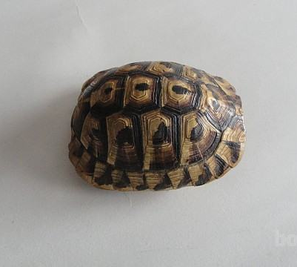
ŽELVIN OKLEP
Želve ščiti koščen ali hrustančen oklep,
Zgrajen je iz 60 kosov,
Nastal je iz preobraženih reber.
Slika 18: kopenska želva
Slika 19: morska želva
Slika 20: želvin oklep

Slide 11
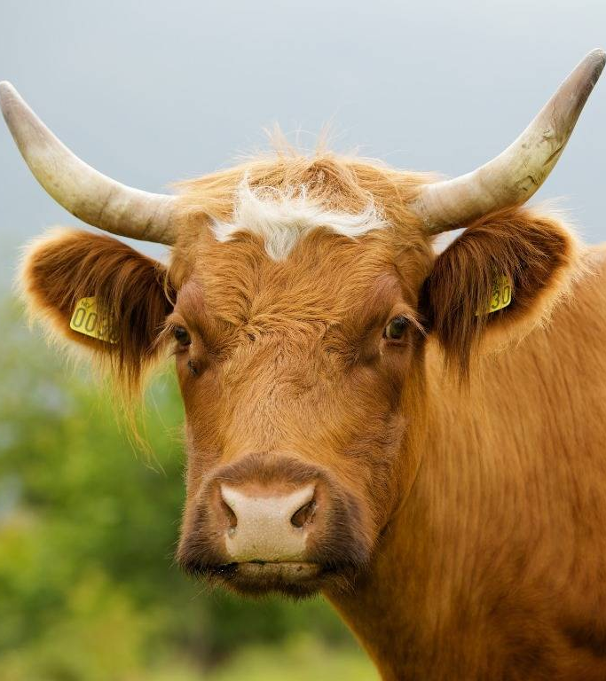
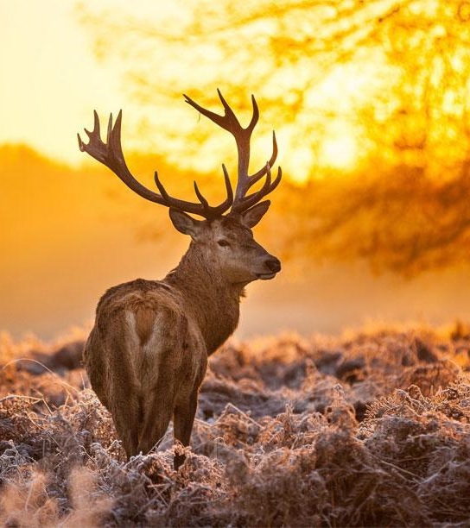
KAJ SO ROGOVI?
Bik ima roge jelen pa rogovje,
Rast rogov pride skozi vezivno tkivo,
Pri bikih se roge ne menjavajo tako kot pri jelenih,
Padejo samo če se zlomijo,
Uporabljajo jih za izkazovanje svoje moči,
Nekaterim živalim imenujemo roge, čeprav v glavi nosijo ostre strukture in niso vsi rogovi.
Slika 21: bik
Slika 22: jelen

Slide 12
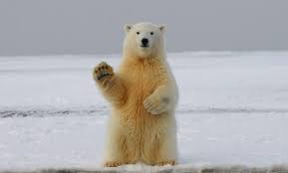
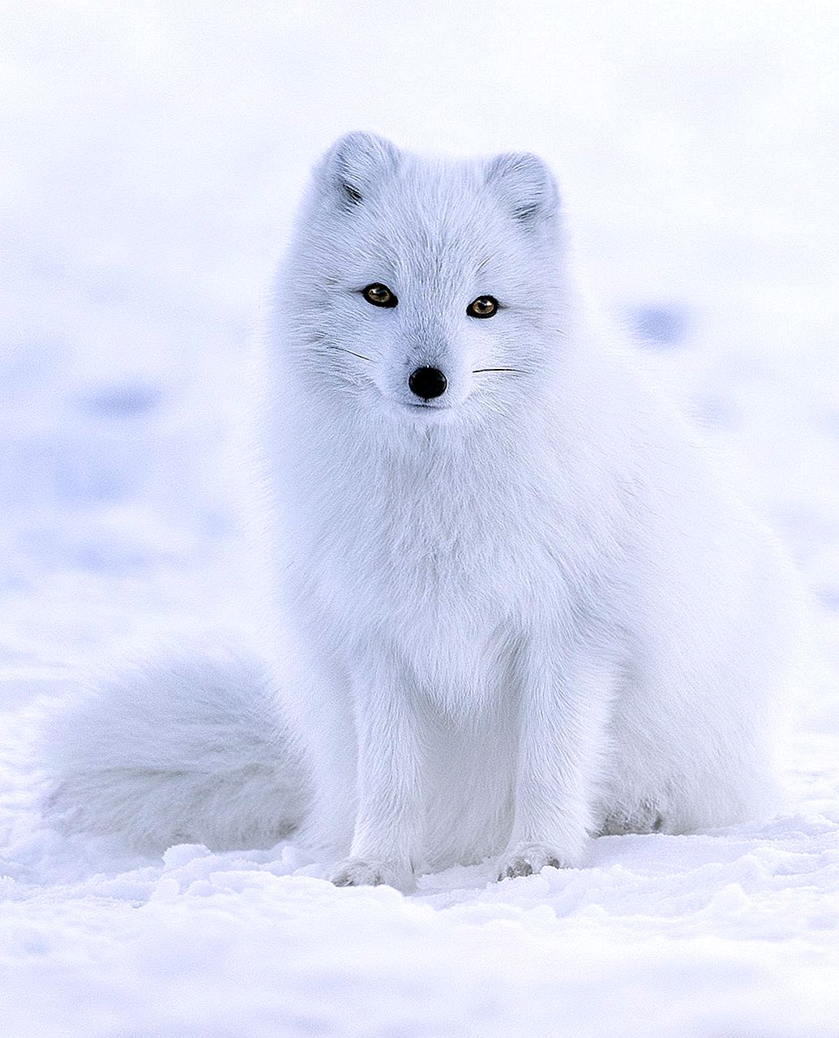
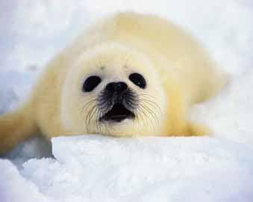
KOŽA IN POTKOŽJE POLARNIH ŽIVALI
TJULNI:
Pri tjulnjih je pod kožo debela plast maščobe,
MEDVEDI:
Severni medvedi so dobro zavarovani pred mrazom, pregrejejo nad 10 °C,
Toploto oddajajo le njihova stopala,
LISICA:
Lisica lahko preživi tudi do 100 °C,
Oblika telesa polarne lisice je predvsem okrogla, saj tako preprečuje uhajanje telesne temperature,
Pokrite so z debelim toplim kožuhom, ki je pozimi snežno bele barve
Slika 23: medved
Slika 24: lisica
Slika 25: tjulenj

Slide 13
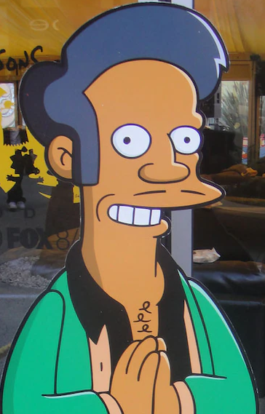


KOŽA LJUDI RAZLIČNIH RAS
Rasa označuje ljudi s skupnimi značilnimi telesnimi znaki,
Na raso se velikokrat delimo po barvi kože,
Barva je odvisna od količine melanina,
Po tem nam pove tudi malo o genskem zapisu človeka,
Značilnost ras je zapisana le v nekaj genih v dednem zapisu.
NAJPOGOSTEJŠA DELITEV RAS:
Črna - negroidna rasa
Bela – kavkazijska rasa
Rumena – mongolidna rasa
Slika 26:
Slika 27:
Slika 28:

Slide 14
viri
https://clanki.kupimprodam.si/rogovi-rogovje/ Dostopno:22.2.2022
https://sl.wikipedia.org/wiki/Levitev Dostopnio:22.2.2022
https://sl.wikipedia.org/wiki/Rasa Dostopno:22.2.2022
https://sl.wikipedia.org/wiki/%C5%BDelve Dostopno:22.2.2022
https://sl.wikipedia.org/wiki/Ko%C5%BEa Dostopno:22.2.2022
https://sl.wikipedia.org/wiki/Severni_medved Dostopno:22.2.2022
https://sl.wikipedia.org/wiki/Polarna_lisica Dostopno: 22.2.2022
Dotik narave – Iztok Devetak: Založba Rokus Klett, Ljubljana 2012

Slide 15
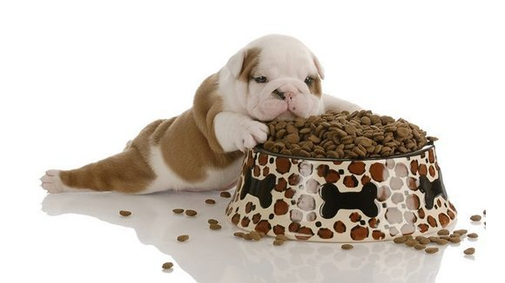
HVALA ZA VAŠO POZORNOST !!!
PERKO
Slika 29: kuža Perko

Slide 16
Križanka/vprašanja
Kako biki izkazujejo svojo moč?
Kaj je pod povrhnjico in usnjico?
Kaj obdajajo krovne strukture?
Kateri je najtežji človeški organ?
Kako se imenuje proces, kjer živali odvržejo svojo trdno zunanjost kože?
Od česa je odvisna barva kože?
Kaj označuje ljudi s skupnimi značilnimi telesnimi znaki?
1
 |  |  | 7
 |  | 2
 | 3
 |  | 4
 | 5
6

Slide 17
Prepis v zvezek
- KROVNE STRUKTURE:
Obdajajo organizem in so meja med notranjostjo organizma in okolja v katerem živijo (npr. Koža pri ljudeh).
- FUNKCIJE KOŽE:
Ščitijo organizem pred boleznimi.
-NALOGA PODKOŽJA:
Varuje globje ležeče organe pred mehanskimi vplivi (udarci).
- LEVITEV:
Je proces, kjer živali odvržejo svojo trdno zunanjost kože.
- ŽELVIN OKLEP:
Želve ščiti koščen ali hrustančen oklep, ki je zgrajen iz 60 kosov.
- ROGOVI:
Bik ima roge jelen pa rogovje, to velikokrat zamešamo.
-POLARNE ŽIVALI:
Prilagojene so z debelejšo kožo ali pa, kot npr. pri tjulnjih , ki imajo pod kožo debelo plast maščobe.
BARVA KOŽE:
Odvisna je od količine melanina.

